Slide 1
بسم الله الرحمن الرحیم

Slide 2
بیوشیمی دو
زهرا هاشمپور
نام استاد:سرکار خانم فرهمند
از صفحه 395 تا408

Slide 3
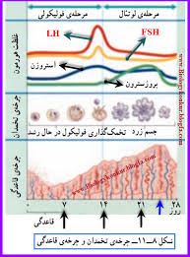
هورمون محرک جسم زردپس از پیوند با پروتئین پذیرنده خود در سلول های جسم زرد تولید پروژسترون و در سلول های لیدیگ بیضه ها تولید تستوسترون را تحریک مینماید. این هورمون باعث فعال شدن واکنشهای سنتزکلسترول از ریشه استات و تبدیل شدن کلسترول به 2 الفا هیدروکسی کلسترول میگردد.

Slide 4
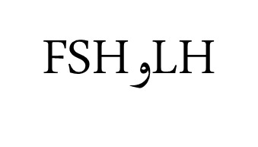
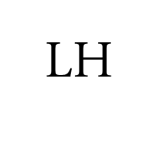
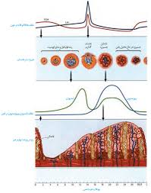
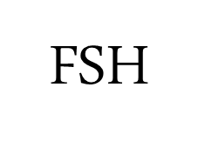
هورمون گونادوتروپین جفتی توسط جفت ساخته میشود که دارای بیشتراست.LHساختمان پروتئینی دی مر بوده و شباهت ساختمانی آن با
نحوه تنظیم ترشح به کمک یک سیستم تنظیم منفی انجام میگیرد
که در ان نقش اصلی را هورمون های استروئیدی به عهده دارد.
غلظت هورمون نیز همانند در دوران ماهیانه با نوساناتی همراه است.

Slide 5


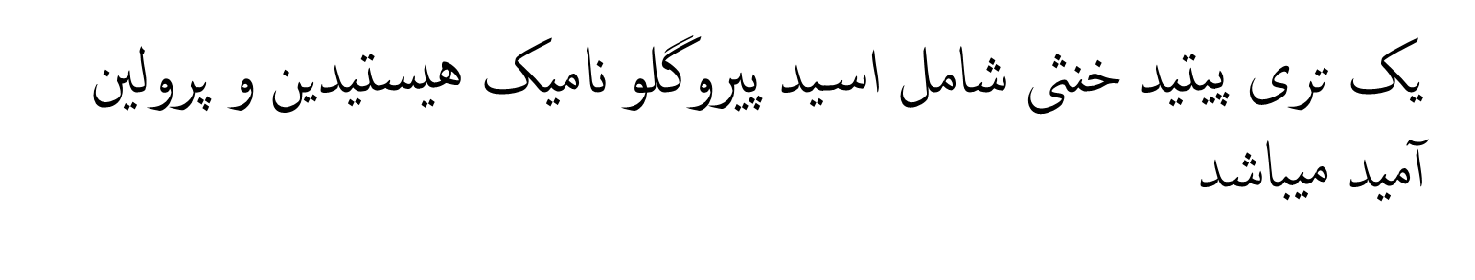
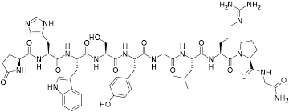
هورمون محرک غده تیروئید هورمونی است گلیکوپروتئینی با وزن ملوکولی 30000 شامل دو واحد پیتیدی و که واحد ان نظیر واحد در سه هورمون گونادوتروپین میباشد ولی واحد ان متفاوت است.
B

Slide 6
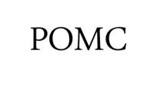
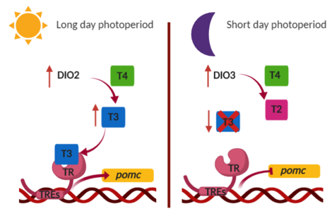
یک پروتئین پیش ساز شامل 285 اسید آمینه است که توسط یک ژن واحد ساخته میشود. محل اصلی قعالیت این ژن سلول های لب پیشین و میانی هیپوفیز است.وجود تعداد زیادی اسید هاب آمینه دی بازیک در ساختمان باعث شده است که این پروتئین دارای چندین اتصال پیتیدی قابل هیدرولیز توسط آنزیم های شبه تریپسین باشد.

Slide 7
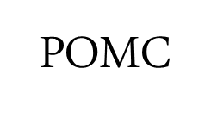
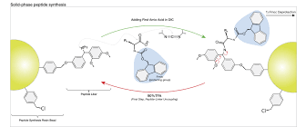
از اولین مرحله هیدرولیز که در هر دو لب پیشین و میانی صورت میگیرد سه پپتید اصلی ازاد میگردند. پپتید هایی که در اثر هیدرولیز تولید میشوند بویژه در لب میانی تحت تأثیر واکنش هایی مانند گلیکز پله شدن،استیله شدن و فسفور پله شدن قرار میگیرند. که در فعالیت زیستی انها تأثیرات فراوان میگذارد.

Slide 8
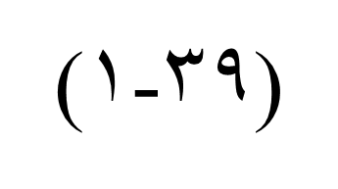
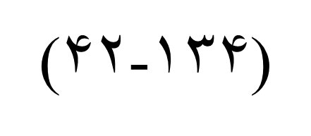
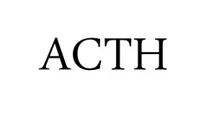
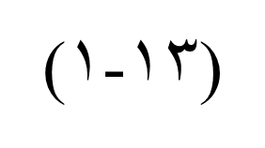
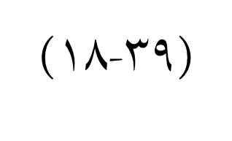
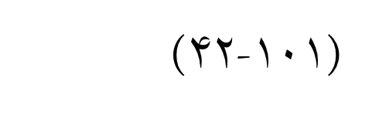
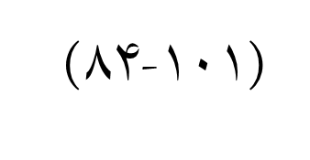
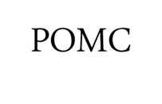
B-LPH
a-MSH
CLIP
LPH
B-Endrophin
(134-104)
B-MSH
y-Endrophin
(134-114)
a-Endrophin
(117-104)
ترکیباتی که در اثر هیدرولیز ازاد می گردند.

Slide 9
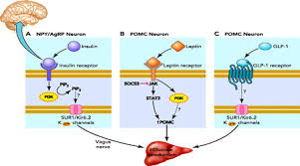
اثرات بیولوژیک رشد غدد فوق کلیوی و تولید هورمون های استروئیدی. پخش و پراکنده کردن دانه های ملانین در دوزیستان .رشد و فعالیت سلول های استرولی در بیضه ها قدرت یادگیری و برخی صفات جنسی هیدرولیز چربی ها و ازاد کردن اسید های چرب بتااندورفین-مسکن درد خصوصیات رفتاری تنظیم حرارت بدن و فشار خون انقباض عضلات اندام های تناسلی
POMC
aMSH
BLPH

Slide 10

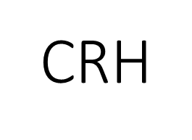

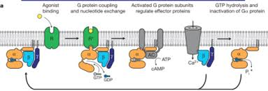
نحوه تنظیم سنتز : در حالی که فقط در پنج درصد سلول های لب پیشین سنتز می شود،این پروتئین تقریبا توسط کلیه ی سلول های لب میانی ساخته می شود.
الف:لب پیشین
عامل اصلی تنظیم سنتز و ترشح در لب پیشین هرمون ازاد کننده ی هیپوتالاموسی یعنی است که به کمک یک سیستم وابسته به کلسیم عمل میکند.

Slide 11
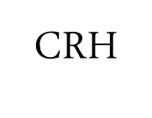
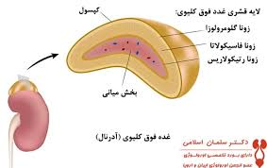
ب:لب میانی : هیپوفیزی از این لب نمیگذرد بنابراین لب میانی به هورمون دسترسی ندارد.در مقابل لب میانی شامل یک شبکه متراکم از رشته های عصبی تراوش کننده دوپامین و نیز انتهاهای عصبی تراوش کننده سروتونین و گاتکولامین ها میباشد. هورمون محرک قسمت قشری غدد فوق کلیوی از یک زنجیره پپتیدی ساده شامل 39 اسید آمینه تشکیل یافته است.

Slide 12
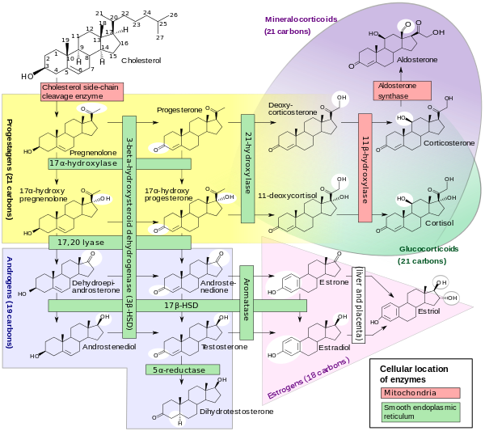
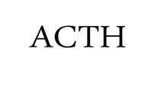
هورمون عامل رشد غدد فوق کلیوی و محرک واکنش های استروئید سازی در این غدد است.هورمون های استروئیدی که پرگنتولون استروئید پیش ساز کلیه هورمون های استروئیدی است.

Slide 13
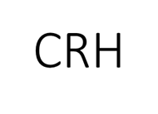
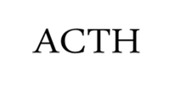
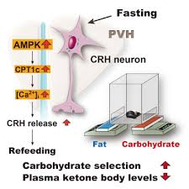
نحوه تنظیم سنتز و ترشح: . عامل اصلی در تنظیم ترشح نیز هورمون ازیک طرف و هورمون های گلیکوکورتیکوئید از طرف دیگر هستندسیستم اعصاب مرکزی نیز در تنظیم سنتز و ترشح دخالت داردو این عمل را به کمک تعدادی ترکیبات واسط عصبی انجام میدهد.

Slide 14
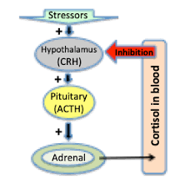
بیماری های ناشی از اختلال در سنتز و ترشح : ترشح زیاد از منشأ هیپوفیزی و یا از منشأسلول های سرطانی خارج از هیپوفیز موجب بروز سندرم کوشینگ میگردد. عوارض متابولیسمی حاص از افزایش ترشح نتیجه غیر مستقیم تولی زیاد هورمون های استروئیدی توسط غدد فوق کلیوی میباشند.

Slide 15
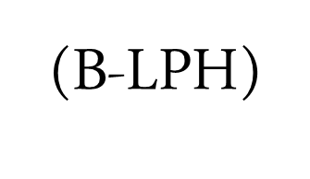
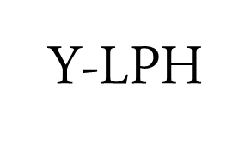
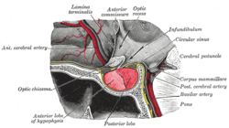
هورمون بتا-لیپوتروپین: این پیتید شامل 91 اسید امینه از انتهای کربوکسیلی می باشد هورمون بتالیپوتروپین فقط در هیپوفیز وجود دارد زیرا در سایر بافت ها به سرعت تجزیه میشودو به و بتا اندروفین مبدل می گردد

Slide 16

اندروفین ها : شامل 31 اسید امینه از انتهای کربوکسیلی بتا لیپوتروپین است.در سلول های سیستم عصبی مرکزی اندورفین ها به صورت ازاد (غیراستیله) بوده ونقش میانجی های عصبی و یا تنظیم کننده های عصبی را به عهده دارند.

Slide 17
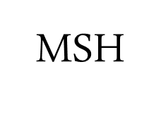
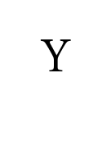
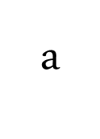
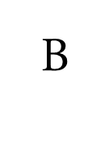
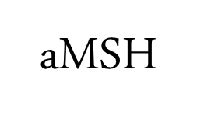
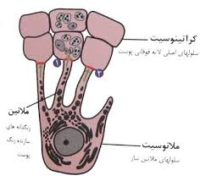
هورمون های محرک ملانوسیت ها : این هومون ها در برخی گونه های حیوانی در اثر پخش و پراکنده کردن دانه های ملانین در داخل سلول ها موجب تحریک عمل ملانین سازی و در نتیجه تیره شدن رنگ پوست میگردند ردیفهای لسید های امینه سه نوع ملکول یعنی دو نوع و و در ساختمان وجود دارد . که دارای ساختمان مشابه است در لب میانی به صورت مشتق استیله شده و تقریبا غیر فعال وجود دارد

Slide 18
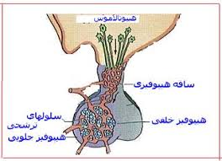
هورمون های لب هیپوفیز: لب پسین حاوی دو هورمون است : 1- هورمون اوسیتوسین 2- وازوپرسین هورمون های لب پسین هیپوفیز هر دو در هیپوتالاموس ساخته شده و به صورت پیوند با یک پروتئین حامل به نام نوروفیزین از طریق ساقه عصبی هیپوفیزی به لب پسین انتفال یافته و ذخیره می گردند.این پروتئین های حامل هر کدام همراه با هورمون مربوط خود به صورت قطعه ای از یک پروتئین واحد و توسط یک ژن واحد در هیپوتالاموس ساخته می شوند.

Slide 19
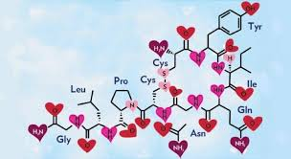
ساختمان شیمیائی : هورمون های لب پسین پیتید هائی با 9 اسید امینه می باشد . اوسیتوسین ساختمان مشابه وازوپرسین دارد با این تفاوت که در ردیف 3 به جای فتیل الانین ، در ساختمان اوسیتوسین امینه ایزولومیز وجود دارد . نحوه تنظیم ترشح : تحریک نوک پستان ها توسط نوزاد و موج عصبی حاصل از ان نقش اصلی را در ترشح اوسیتوسین به عهده دارد .اکثر عواملی که باعث تحریک ترشح اوسیتوسین می گردند موجب ترشح پرولاکتین نیز می گردند

Slide 20
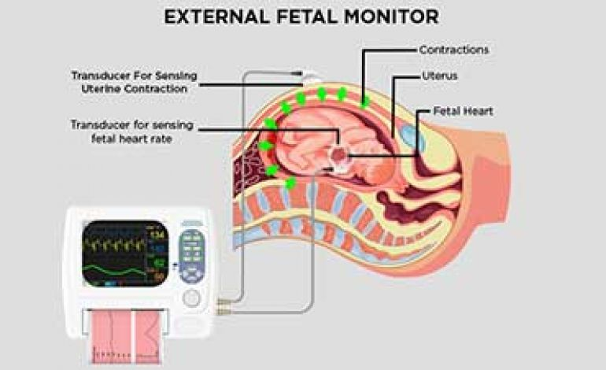
طرز عمل اوسیتوسین : طرز عمل این هورمون به خوبی شناخته نشده است.غلظت های زیاد ان (به صورت دارو)موجب انقباض عضلات صاف رحم و تسریع عمل زایمان میگردد.مدت کوتاهی قبل از زایمان غلظت استروژن ها در خون زن باردار افزایش یافته و هم زمان با ان غلظت پروژسترون کاهش میابد.

Slide 21
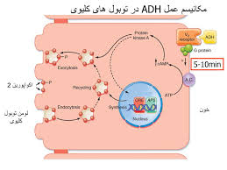
طرز عمل : مهمترین مکان تأثیرات فیزیولوژیک سلول های لوله های پیچیده و مجاری جمع کننده ادرار در کلیه هاست.حجم ادرار روزانه ممکن است به 20لیتر برسد. و ترکیبات مهار کننده انزیم فسفودی استراز اثرات مشابه هورمون را دارا هستند.پیوند پروتئین با هورمون موجب فعال شدن انزیم ادنیلات سیکلازو سنتز بیشتر میگردد.
ADH
ADH
CAmP
CAmP

Slide 22
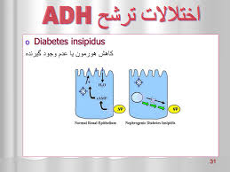
بیماری های ناشی از اختلال در ترشح : هر گونه اختلال در ترشح و یا عمل موجب بروز بیماری دیابت بی مزه می گردد که از علائم ان افزایش حجم ادرار در 24 ساعت است. ممکن است به طور غیر طبیعی در بافتهای خارج از هیپوتالاموس مثلا در تومور های ریوی تولید گردد. علاوه بر این ممکن است در برخی بیماری های مغزی ،عفونت های ریوی ویا در هیپوتیروئیدی نیز تولید گردد.
ADH
ADH
ADH
ADH

